Slide 1
Основные аспекты работы в ГИС Навигатор ДО НСО
спикер:
Баузер Елена Викторовна,
методист МАУ ДПО «НИСО»

Slide 2
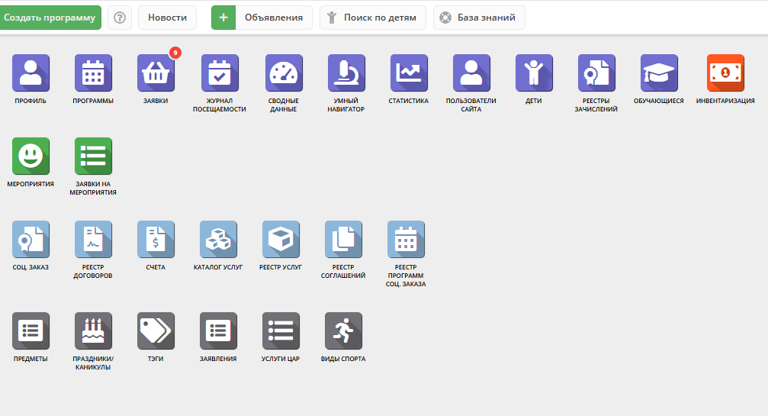
Личный кабинет организации в ГИС «Навигатор дополнительного образования детей Новосибирской области»

Slide 3
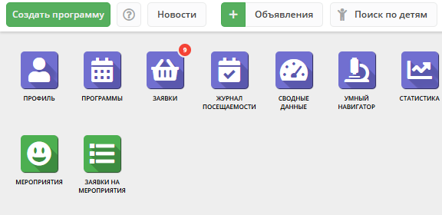
СОЗДАНИЕ ПРОГРАММЫ
Требования к написанию ДООП - https://niso54.ru/moc/dokumenty
Шаблоны ДООП - https://niso54.ru/moc
Рекомендации по оформлению паспорта программы - https://disk.yandex.ru/i/0huefknnAlnN8A

Slide 4
ШАБЛОНЫ ПРОГРАММ

Slide 5
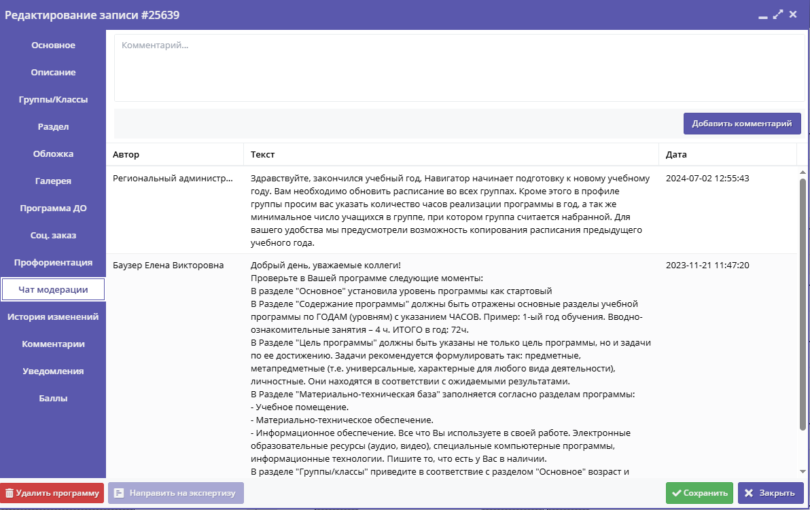

Slide 6
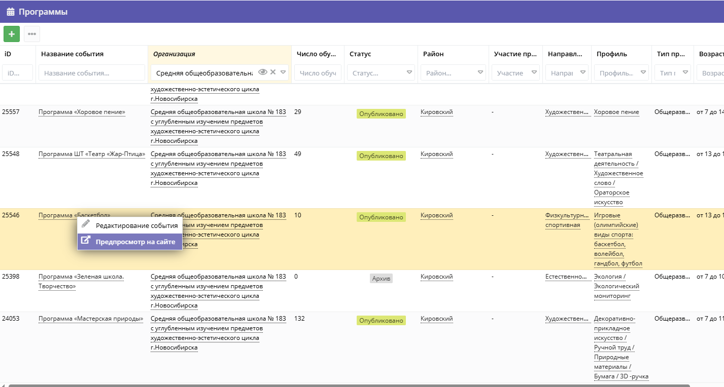
Публикация программы

Slide 7
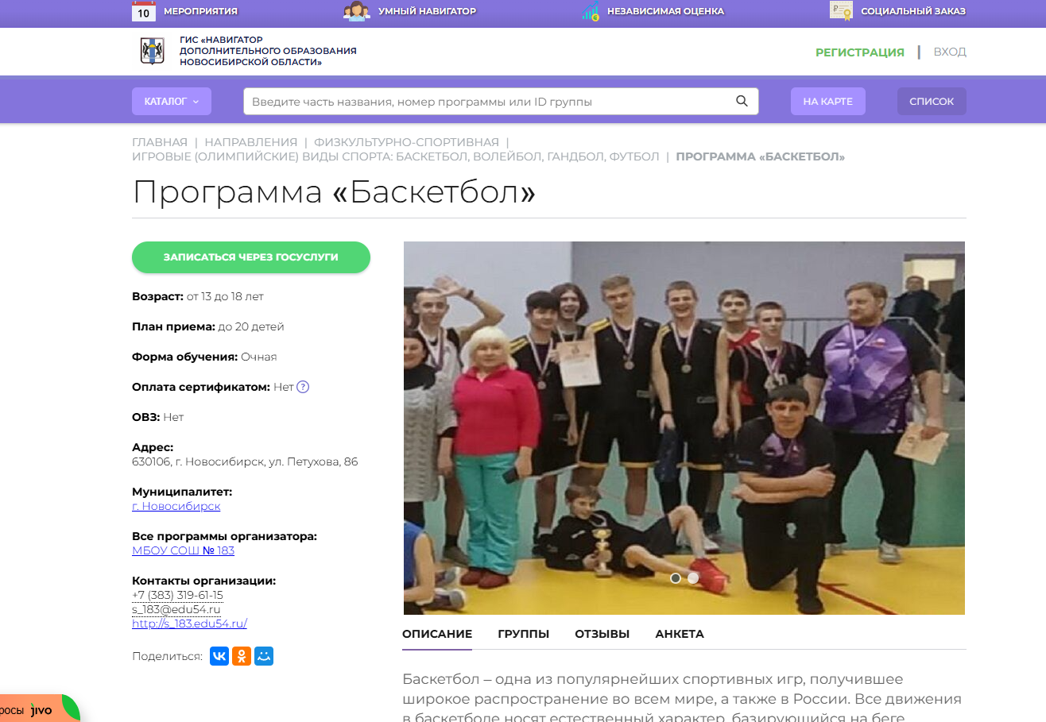
Предпросмотр на сайте

Slide 8
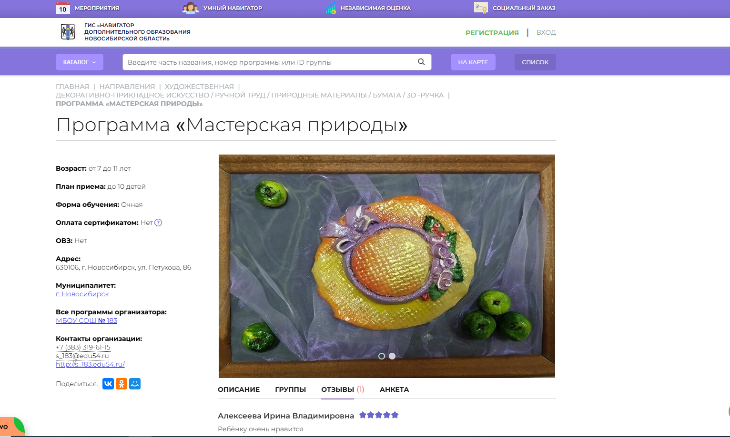
Предпросмотр на сайте

Slide 9
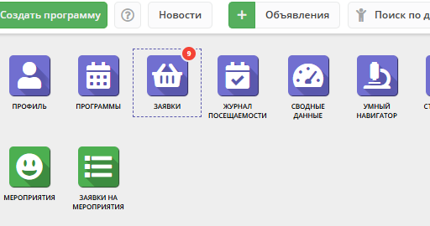
Работа с заявками
Памятка для родителей: https://www.gosuslugi.ru/life/details/additional_education_for_children

Slide 10
Работа с заявками
Статус заявки –
Дважды кликнуть по статусу заявки и перейти в Редактирование записи, затем подтвердить заявку, нажав кнопку Подтвердить, и перевести в статус Обучающегося, нажав кнопку Обучается. Обратите внимание, что ребенок должен быть подтвержден в системе.
Во второй половине заявки - данные заявителя.
Если рядом с ФИО ребенка нет зеленой галочки, то нужно войти в карточку ребенка, кликнув на ФИО ребенка.
В разделе Основное в левом нижнем углу нажать кнопку Подтвердить и ввести СНИЛС.

Slide 11
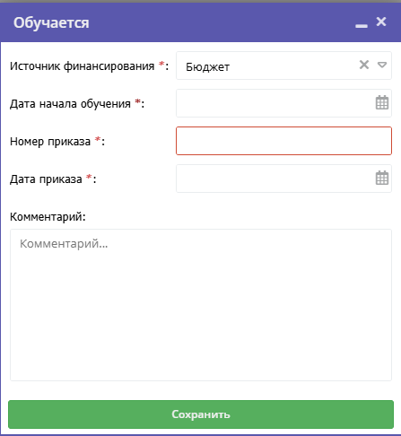
Работа с заявками
Для зачисления ребенка на программу нужно нажать кнопку Обучается, перед этим необходимо узнать номер и дату приказа на зачисление

Slide 12
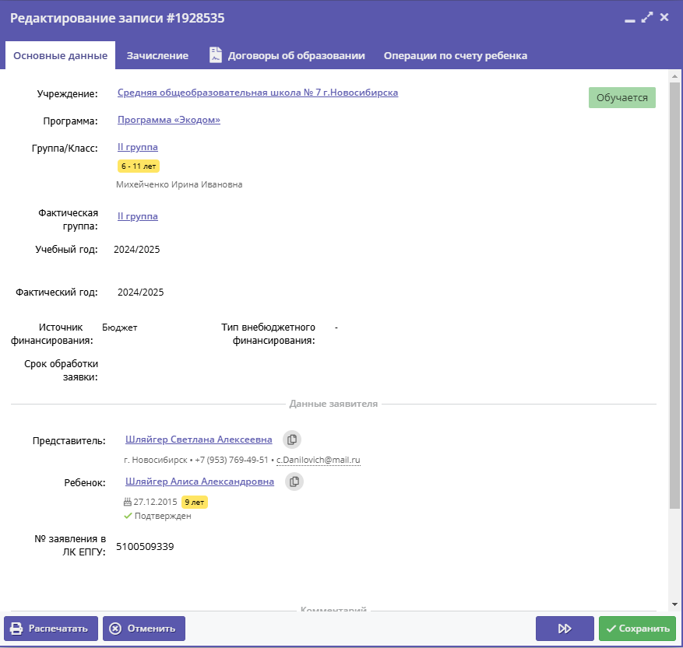
Работа с заявками
Перед зачислением родители заполняют необходимые документы – заявление, согласие на ОПД
Образцы можно скачать по ссылке - https://disk.yandex.ru/i/vhZD3e2Wsg4Fdg

Slide 13
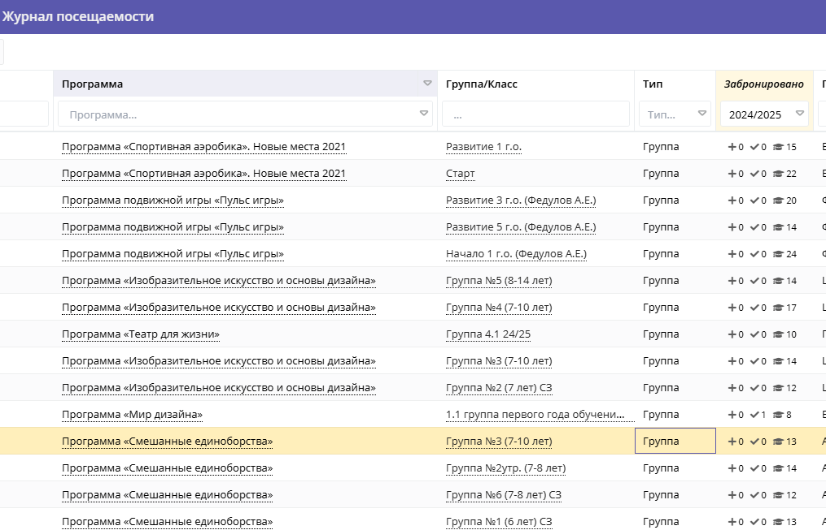
Журнал посещаемости

Slide 14
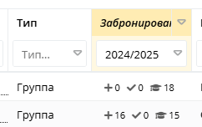
Журнал посещаемости
+ - новые заявки
V - подтвержденные заявки
«шапочка» - обучающиеся

Slide 15
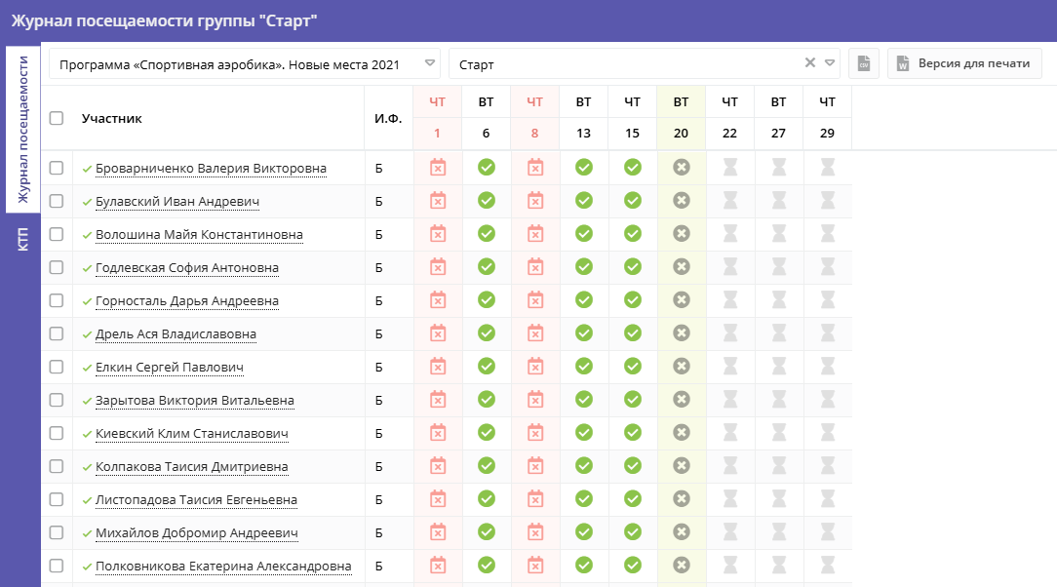
Журнал посещаемости

Slide 16
Отчисление, перевод обучающихся
Если программа реализована, то необходимо отчислить детей
(приказ об отчислении)
Если программа рассчитана на 2 и более года, необходимо перевести обучающихся на следующий учебный год
(приказ о переводе)

Slide 17
Алгоритм действий при отчислении/переводе
обучающихся по завершении программы:
войти в журнал посещаемости группы
выбрать детей, которых нужно отчислить/перевести либо поставить галочку в окне «Участники», если нужно совершить действие в отношении всех детей в группе
выбрать из выпадающего списка необходимое действие
Для отчисления/перевода нужна дата и номер приказа об отчислении/переводе, который издает организация
После отчисления детей проверьте плитку Журнал посещаемости на главном экране. В группе, из которой были отчислены обучающиеся, значение «шапочки» = 0

Slide 18
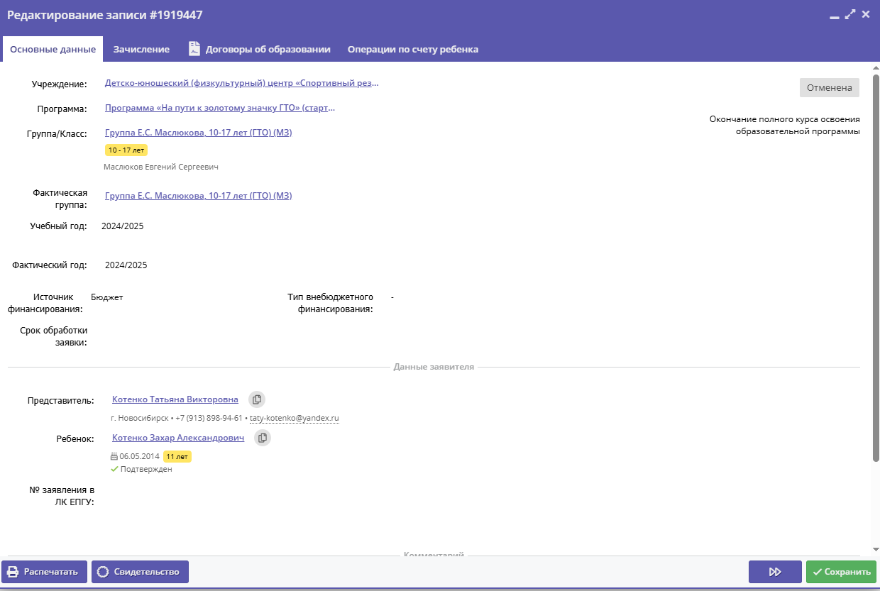
Получение свидетельства об окончании программы

Slide 19
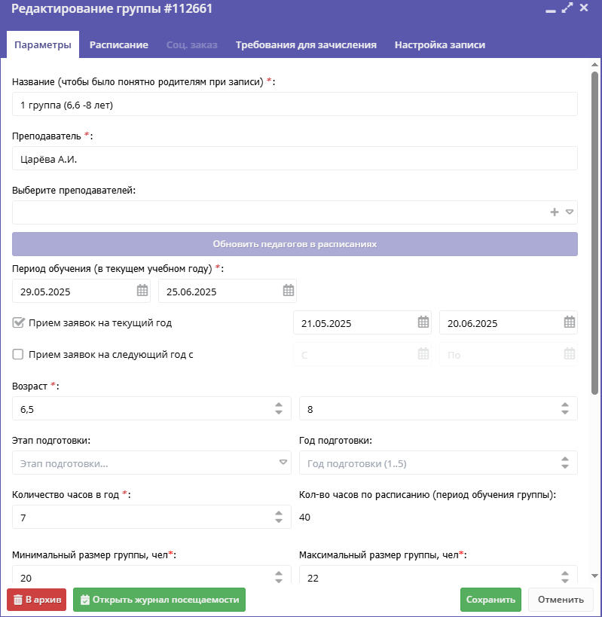
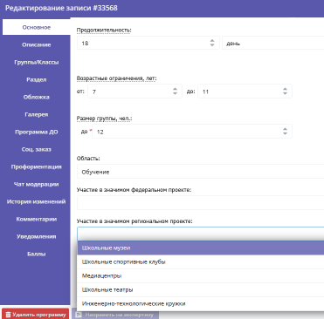
Последние обновления

Slide 20
Прием заявок на 2025-2026 учебный год:
До перевода ГИС «Навигатор ДО НСО» на новый учебный год для приёма заявок на 2025-2026 учебный год, необходимо проставлять галочку в поле «Прием заявок на следующий год с».
Пока нет обновлённой инструкции по подготовке к переходу на новый 2025/2026 учебный год в Навигаторе, но можно смело опираться на инструкцию 2024/2025 года: https://inlearno.usedocs.com/article/67407
Что касается даты перевода системы, то предварительно это будет 30.06.2025.
Почему важна дата перевода системы:
- все заявки, созданные до 01.04.2025 и находящиеся в статусах Новая, Подтверждена, Отложена - автоматически будут отменены;
- произойдут изменения, описанные в инструкции в разделе «Что в целом произойдёт в Навигаторе при переходе системы на новый 2024/2025 год?».
Если Вам важны данные заявки, то их необходимо перевести в статус Обучается, если нет, то можно ничего с ними не делать.

Slide 21
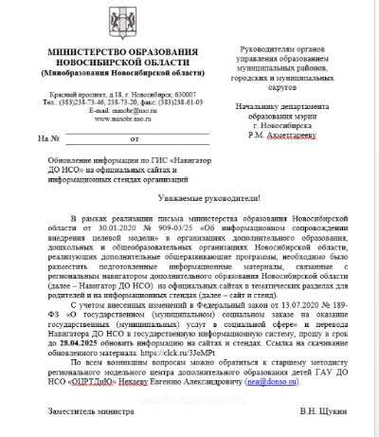
Обновление информации по ГИС «Навигатор ДО НСО» на официальных сайтах и информационных стендах организаций».
В рамках реализации письма министерства образования Новосибирской области от 30.01.2020 № 909-03/25 «Об информационном сопровождении внедрения целевой модели» в организациях дополнительного образования, дошкольных и общеобразовательных организациях Новосибирской области, реализующих дополнительные общеразвивающие программы, необходимо было разместить подготовленные информационные материалы, связанные с региональным навигатором дополнительного образования Новосибирской области (далее – Навигатор ДО НСО) на официальных сайтах в тематических разделах для родителей и на информационных стендах (далее – сайт и стенд).
С учетом внесенных изменений в Федеральный закон от 13.07.2020 № 189-ФЗ «О государственном (муниципальном) социальном заказе на оказание государственных (муниципальных) услуг в социальной сфере» и перевода Навигатора ДО НСО в государственную информационную систему, прошу в срок до 28.04.2025 обновить информацию на сайтах и стендах. Ссылка на скачивание обновленного материала:
https://clck.ru/3JoMPt

Slide 22
База знаний в ГИС «Навигатор дополнительного образования детей Новосибирской области»
https://inlearno.usedocs.com/

Slide 23
Благодарим
за внимание!
Сайт МАУ ДПО НИСО:
https://niso54.ru/
Вопросы по разработке программ
и работе в ГИС «Навигатор ДО НСО»:
e-mail: mocniso@yandex.ru
тел: 311-08-07 (доб.1)

